Slide 1


Slide 2


শীর্ষস্থানীয় বিজ্ঞানী ও প্রধান শব্দসমূহ
স্মরণীয় বিজ্ঞানীগণ
মূল শব্দাবলী (Key Words)
লিন মারগুলিস (Lynn Margulis): কোষীয় বিবর্তন ও এন্ডোসাইম্বায়োসিস তত্ত্ব।
অ্যালগোলজি (Algology): শৈবাল সংক্রান্ত বিশেষ জ্ঞান।
থ্যালোফাইটা (Thallophyta): সমাঙ্গদেহী উদ্ভিদ।
অ্যালেক্সান্ডার ফ্লেমিং (Alexander Fleming): পেনিছিলিয়াম থেকে অ্যান্টিবায়োটিক আবিষ্কার।
পাইরিনয়েড (Pyrenoid): প্রোটিন সঞ্চয়কারী দানা।
সিনোসাইট (Coenocyte): বহু-নিউক্লিয়াসযুক্ত কোষ।
লাইকেন (Lichen): শৈবাল ও ছত্রাকের মিথোজীবী সহাবস্থান।
রবার্ট কখ (Robert Koch): অণুজীববিজ্ঞান ও রোগজীবাণু তত্ত্বের জনক।
এ. কে. এম. নুরুল ইসলাম: বাংলাদেশে শৈবাল গবেষণার অন্যতম পথিকৃৎ।

Slide 3

শৈবাল (Algae) - সংজ্ঞা ও পরিচিতি
শৈবালের সঠিক সংজ্ঞা:
"মূল, কাণ্ড ও পাতায় অবিভক্ত যে সকল জীবের দেহে ক্লোরোফিল বিদ্যমান, ভাস্কুলার টিস্যুবিহীন, সমাঙ্গদেহী জলজ উদ্ভিদ, যাদের জননাঙ্গ এককোষী এবং নিষেকের পর কোনো ভ্রূণ গঠিত হয় না তাদের কে শৈবাল বলে।"
গ্রীক শব্দ Phycos (সামুদ্রিক আগাছা) এবং Logos (জ্ঞান)-এর সমন্বয়ে Phycology বা শৈবালবিদ্যা গঠিত হয়েছে। সাধারণ অর্থে এদের শেওলা বা অ্যালগি (Algae) বলা হয়।

Slide 4

থ্যালোফাইটা ও শৈবালের প্রাকৃতিক আবাস্থল
থ্যালোফাইটা (Thallophyta) সংজ্ঞা:
"যেসব উদ্ভিদকে মূল, কাণ্ড ও পাতায় ভাগ করা যায় না তাদেরকেই থ্যালোফাইটা (1836 - Endlicher) বলে।"
জলজ শৈবাল: স্বাদু পানি, পুকুর, ডোবা, নদী ও সামুদ্রিক লোনা পানিতে (হ্যালোফাইট) প্রচুর জন্মায়।
ক্রায়োফাইট (Cryophyte): বরফ বা তুষারের ওপর জন্মায়।
থার্মোফাইট (Thermal): উষ্ণ প্রস্রবণের গরম পানিতে বেঁচে থাকে।
লিথোফাইট (Lithophyte): শক্ত পাথরের গায়ে জন্মানো শৈবাল।
এপিফাইট ও এন্ডোফাইট: অন্যান্য উদ্ভিদের ওপরে (Epiphyte) বা অভ্যন্তরে (Endophyte) বসবাস করে।

Slide 5





প্রকৃতিতে শৈবালের পরিচিত নাম ও বৈচিত্র্য
জলজ রেশম (Water Silk)
ঘূর্ণি শৈবাল (Rolling Algae)
স্টোন ওয়ার্ট (Stone Wort)
গল্ফ আগাছা (Gulf Weed)
Spirogyra কে জলজ রেশম বলা হয়, যা পিচ্ছিল ও সুতার মতো পানির ওপর ভেসে থাকে।
Volvox কলোনি তৈরি করে গড়িয়ে গড়িয়ে চলে বলে এদের ঘূর্ণি শৈবাল বলা হয়।
Chara শৈবালের গায়ে ক্যালসিয়াম জমে শক্ত হয় বিধায় একে স্টোন ওয়ার্ট বলে।
Sargassum সমুদ্রে বিশাল ভাসমান বন তৈরি করে, যা গল্ফ আগাছা নামে খ্যাত।

Slide 6
শৈবালের সাধারণ বৈশিষ্ট্যসমূহ (অংশ ১)
১. থ্যালয়েড গঠন: শৈবালের অঙ্গজ দেহ থ্যালাস (Thallus) অর্থাৎ দেহ মূল, কাণ্ড ও পাতায় বিভক্ত নয়।
২. অপুষ্পক উদ্ভিদ: শৈবাল ফুল ও ফল তৈরি করে না, এরা অপুষ্পক জীব।
৩. কোষীয় প্রকৃতি: এরা সুকেন্দ্রিক (Eukaryotic), এককোষী বা বহুকোষী, সূত্রাকার অথবা কলোনিয়াল হতে পারে।
৪. স্বভোজী পুষ্টি: শালোকসংশ্লেষণকারী বর্ণকণিকা (ক্লোরোফিল) থাকায় এরা নিজেদের খাদ্য নিজেরাই তৈরি করতে পারে।
৫. কোষপ্রাচীরের উপাদান: এদের অধিকাংশের কোষপ্রাচীর স্যালুলোজ এবং পেকটিন দ্বারা গঠিত।
৬. সঞ্চিত খাদ্য: প্রধান সঞ্চিত খাদ্য স্টার্চ বা শ্বেতসার (তবে কোনো কোনোটিতে ল্যামিনারিন বা ম্যানিটল থাকে)।
৭. পরিবহন টিস্যুর অনুপস্থিতি: এদের দেহে পানি ও খাদ্য পরিবহনের জন্য ভাস্কুলার বা পরিবহন টিস্যু নেই।
৮. প্রজনন প্রক্রিয়া: এরা অঙ্গজ, অযৌন এবং যৌন প্রক্রিয়ায় বংশবৃদ্ধি সম্পন্ন করে।
৯. জননাঙ্গের বৈশিষ্ট্য: শৈবালের জননাঙ্গ এককোষী এবং কোনো বন্ধ্যা কোষের আবরণী দিয়ে আবৃত থাকে না।
১০. ভ্রূণ সৃষ্টি না হওয়া: নিষেকের পর ডিপ্লয়েড জাইগোট গঠিত হলেও কোনো ভ্রূণ (Embryo) তৈরি হয় না।
১১. পরিবেশগত ভূমিকা: লোহিত শৈবাল কোরাল প্রাচীর গঠন করে এবং বিশ্বের মূল অক্সিজেন উৎপাদনে অবদান রাখে।

Slide 7




দৈহিক গঠন: এককোষী ও কলোনি রূপ
সচল এককোষী
নিশ্চল এককোষী
সচল আবৃত কলোনি (Coenobium)
নিশ্চল অনাবৃত কলোনি
ফ্ল্যাজেলা থাকার কারণে সচল। উদাহরণ: Chlamydomonas, Euglena।
ফ্ল্যাজেলা বা সিলিয়া নেই, চলাচল করতে পারে না। উদাহরণ: Chlorella, Chlorococcus।
ফ্ল্যাজেলা ও জিলেটিন আবরণহীন কলোনি। উদাহরণ: Hydrodictyon, Pediastrum।
নির্দিষ্ট সংখ্যক সচল কোষ জিলেটিন আবরণে আবৃত থাকে। উদাহরণ: Volvox, Pandorina।

Slide 8








দৈহিক গঠন: বিশেষ রূপসমূহ
পামেলয়েড (Palmelloid) ও অ্যামিবয়েড
সূত্রাকার (Filamentous) ও পত্রবৎ
পামেলয়েড: প্রতিকূল পরিবেশে সচল শৈবাল ফ্ল্যাজেলা প্রত্যাহার করে জিলেটিন আবরণে কলোনি গঠন করে টিকে থাকে। উদাহরণ: Tetraspora।
সূত্রাকার (Filamentous): কোষগুলো পরপর যুক্ত হয়ে শাখান্বিত বা অশাখ সুতার মতো গঠন তৈরি করে। উদাহরণ: Ulothrix, Pithophora।
অ্যামিবয়েড: ক্ষণপদ (Pseudopodia) সৃষ্টির মাধ্যমে অ্যামিবার মতো রূপ নেয়। উদাহরণ: Chromulina।
পত্রবৎ ও চ্যাপ্টা: বারবার বিভাজিত হয়ে পাতার ন্যায় চ্যাপ্টা থ্যালাস গঠন করে। উদাহরণ: Ulva।
সিনোসাইটিক (Siphonous)
হেটেরোট্রাইকাস (Heterotrichous)
পর্ব ও পর্বমধ্যযুক্ত
প্রস্থপ্রাচীরহীন, বহু-নিউক্লিয়াসযুক্ত নলাকার শৈবালদেহ। একে সিনোসাইট বলে। উদাহরণ: Vaucheria, Botrydium।
দেহে শায়িত (Prostrate) এবং খাড়া (Erect) দুই ধরণের শাখা থাকে। উদাহরণ: Fritschiella।
উচ্চশ্রেণীর উদ্ভিদের ন্যায় পর্ব ও পর্বমধ্য বিদ্যমান। উদাহরণ: Chara, Nitella।

Slide 9
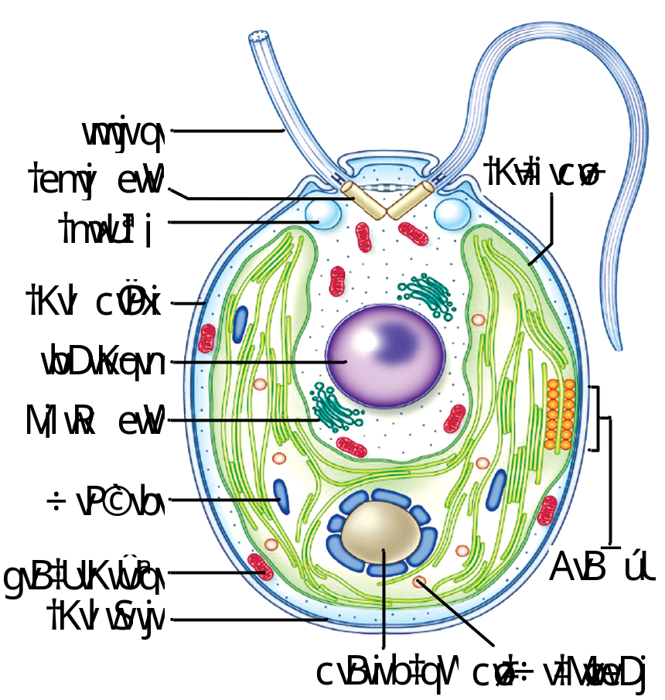
শৈবালের কোষীয় গঠন (Cellular Structure)
কোষপ্রাচীর: দ্বিন্তরী মৃত প্রাচীর; প্রধানত সেলুলোজ, পেকটিন ও মিউসিলেজ দিয়ে তৈরি।
সাইটোপ্লাজম: কোষঝিল্লির ভেতরে জেলির মতো থকথকে সাইটোপ্লাজমে নিউক্লিয়াস ও অঙ্গাণু থাকে।
ক্লোরোপ্লাস্ট ও পাইরিনয়েড: বিশালাকার ক্লোরোপ্লাস্টে প্রোটিন জাতীয় পাইরিনয়েড (Pyrenoid) দানা থাকে।
সঞ্চিত খাদ্য: সবুজ শৈবালে স্টার্চ, বাদামী শৈবালে ল্যামিনারিন ও ম্যানিটল, এবং লোহিত শৈবালে ফ্লোরিডিয়ান স্টার্চ থাকে।

Slide 10
শৈবালের বিভিন্ন শ্রেণীর বর্ণক ও সঞ্চিত খাদ্য
শৈবাল শ্রেণী (Class) | সাধারণ নাম | প্রধান পিগমেন্ট (Pigments) | সঞ্চিত খাদ্য | উদাহরণ
Chlorophyta | সবুজ শৈবাল | ক্লোরোফিল a, b, ক্যারোটিনয়েড | স্টার্চ (শ্বেতসার) | Ulothrix, Spirogyra
Phaeophyta | বাদামী শৈবাল | ফিউকোজ্যানথিন, ক্লোরোফিল a, c | ল্যামিনারিন ও ম্যানিটল | Sargassum, Laminaria
Rhodophyta | লোহিত শৈবাল | ফাইকোইরিথ্রিন, ফাইকোসায়ানিন | ফ্লোরিডিয়ান স্টার্চ | Polysiphonia
Chrysophyta | সো সোনালী-বাদামী | ফিউকোজ্যানথিন, ক্যারোটিন | ক্রাইসোলাইমিনারিন ও ফ্যাট | Navicula (ডায়াটম)

Slide 11



শৈবালের অঙ্গজ ও অযৌন প্রজনন
অঙ্গজ প্রজনন (Vegetative)
অযৌন প্রজনন (Asexual)
কোষ বিভাজন: এককোষী শৈবালে মাইটোসিস বিভাজন (Gloeocapsa, Euglena)।
জুস্পোর / চলরেণু (Zoospore): ২-৪ ফ্লাজেলাযুক্ত সচল রেণু।
Ulothrix।
খণ্ডায়ন (Fragmentation): ফিলামেন্ট আঘাতপ্রাপ্ত হলে খণ্ডগুলো নতুন শৈবাল গঠন করে (Spirogyra, Ulothrix)।
অ্যাপ্ল্যানোস্পোর / অচলরেণু (Aplanospore): ফ্লাজেলাহীন নিশ্চল রেণু।
Microspora।
হরমোগোনিয়াম ও হরমোসিস্ট: ট্রাইকোম খণ্ডিত হয়ে হরমোগোনিয়াম সৃষ্টি করে (Nostoc, Oscillatoria)।
হিপনোস্পোর (Hypnospore): প্রতিকূল পরিবেশে গঠিত অতি পুরু প্রাচীরযুক্ত রেণু (Ulothrix)।
অ্যাকাইনেটি ও বুলবিল: পুরু প্রাচীরযুক্ত অঙ্গজ কোষ বা মুকুলাকৃতির গঠন (Anabaena, Chara)।
অটোস্পোর (Autospore): মাতৃকোষের অনুরূপ বৈশিষ্ট্যের অচলরেণু (Chlorella)।
অক্সোস্পোর (Auxospore): ডায়াটম জাতীয় শৈবালে সৃষ্ট বিশেষ রেণু (Navicula)।
প্রোটোনেমা, বাডিং ও টিউবার: রাইজয়েড/থ্যালস হতে শাখা গজিয়ে নতুন দেহ গঠন (Chara, Nitella, Protosiphon)।

Slide 12







শৈবালের যৌন প্রজনন ও অপুম্‌জনি
আইসোগ্যামি (Isogamy)
অ্যানাইসোগ্যামি (Anisogamy)
ঊগ্যামি (Oogamy)
আকার, আকৃতি ও শারীরবৃত্তীয়ভাবে একইরকম দুটি সচল গ্যামেটের মিলন। এটি আদি প্রকৃতির।
আকার বা প্রকৃতিতে অসমান দুটি গ্যামেটের মিলন। ক্ষুদ্রটি পুংগ্যামেট ও বৃহৎটি স্ত্রীগ্যামেট।
ক্ষুদ্র সচল পুংগ্যামেট (শুক্রাণু) ও বৃহৎ নিশ্চল স্ত্রীগ্যামেটের (ডিম্বাণু) মিলন। এটি সবচেয়ে উন্নত।
Ulothrix, Chlamydomonas
Chlamydomonas, Ectocarpus
Fucus, Chara, Volvox
থ্যালাসের ধরণ:
১. হোমোথ্যালিক (Homothallic): একই দেহে উভয় যৌন গ্যামেট উৎপন্ন হয় (সহবাসী)।
২. হেটেরোথ্যালিক (Heterothallic): পুং ও স্ত্রী গ্যামেট ভিন্ন দেহে সৃষ্টি হয় (ভিন্নবাসী)।
পার্থেনোজেনেসিস / অপুম্‌জনি (Parthenogenesis): যৌন মিলন ব্যাহত হলে গ্যামেটগুলো নিষেক ছাড়াই পার্থেনোরেণু/অ্যাজাইগোরেণু তৈরি করে সরাসরি নতুন শৈবাল জন্ম দেয় (যেমন: Spirogyra)।

Slide 13
ছত্রাকের সাধারণ বৈশিষ্ট্য ও গঠন
ক্লোরোফিলহীন: ক্লোরোফিল না থাকায় এরা অসবুজ এবং নিজের খাদ্য নিজে তৈরি করতে পারে না (পরভোজী/মৃতজীবী)।
কাইটিনযুক্ত প্রাচীর: ছত্রাকের কোষপ্রাচীর প্রধানত কাইটিন (Chitin) নামক জটিল শর্করা দিয়ে গঠিত।
হাইফা ও মাইসেলিয়াম: ছত্রাকের দেহ সূক্ষ্ম সুতার মতো অংশ হাইফা (Hypha) এবং এদের গুচ্ছকে মাইসেলিয়াম (Mycelium) বলে।
সঞ্চিত খাদ্য: ছত্রাকের প্রধান সঞ্চিত খাদ্য হলো গ্লাইকোজেন (Glycogen) এবং তৈলবিন্দু।

Slide 14






ছত্রাকের প্রজনন ও জীবনচক্র
অঙ্গজ ও অযৌন জনন
প্লাজমোগ্যামি (Plasmogamy)
ক্যারিওগ্যামি (Karyogamy)
খণ্ডায়ন, মুকুলোদ্গম (Budding), স্পোর (Spores) ও কনিডিয়া (Conidia) সৃষ্টির মাধ্যমে বংশবৃদ্ধি ঘটে।
দুইটি ভিন্ন প্রজননক্ষম কোষের সাইটোপ্লাজমের মিলন ঘটে, কিন্তু নিউক্লিয়াস তখনও আলাদা থাকে।
দুইটি হ্যাপ্লয়েড নিউক্লিয়াসের মিলনের মাধ্যমে ডিপ্লয়েড (2n) নিউক্লিয়াস গঠিত হয়।

Slide 15
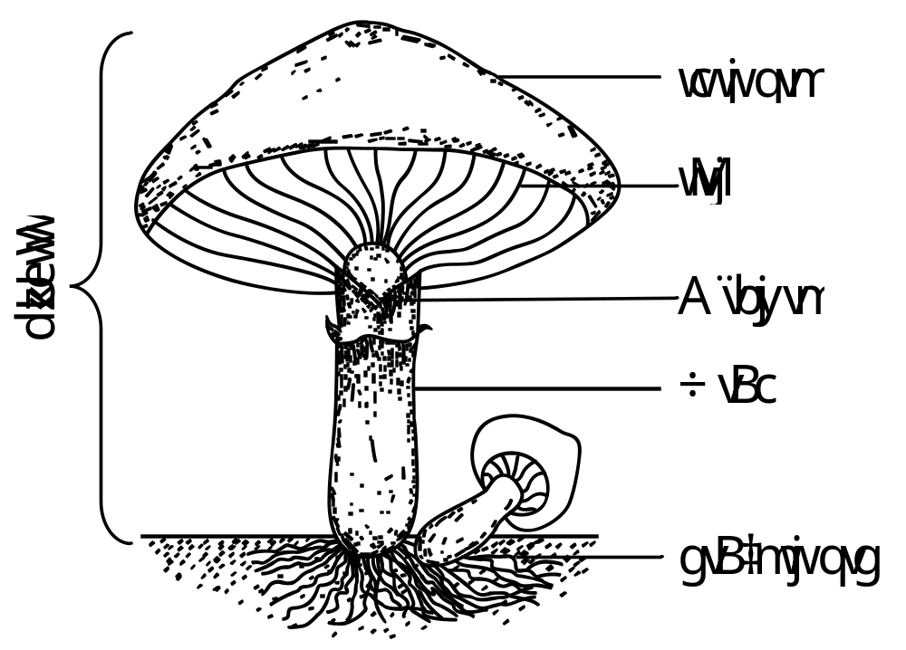
অ্যাগারিকাস (Agaricus) - অঙ্গসংস্থান ও ফ্রুটবডি
Agaricus ছাতাকৃতির মাশরুম হিসেবে পরিচিত একটি মৃতজীবী ছত্রাক।
স্টাইপ (Stipe): মাটির ওপরে ছাতার বোঁটার মতো অংশ।
পাইলেয়াস (Pileus): ছাতার ন্যায় চ্যাপ্টা ওপরের অংশ।
গিল বা ল্যামেলি (Gills): পাইলেয়াসের নিচে ঝুলন্ত পর্দার মতো অংশ যেখানে ব্যাসিডিওস্পোর তৈরি হয়।
অ্যানুলাস (Annulus): স্টাইপের ওপর আংটির মতো রিং বা অবশিষ্টাংশ।

Slide 16


ছত্রাকঘটিত রোগ: কারণ, লক্ষণ ও প্রতিকার
চর্মরোগ: দাদ (Ringworm)
উদ্ভিদের ছত্রাকজনিত রোগ
কারণ: Microsporum, Trichophyton ছত্রাক দ্বারা সংঘটিত হয়।
ধানের ব্লাস্ট রোগ: Pyricularia oryzae দ্বারা ধানের ফলন ব্যাপকভাবে ব্যাহত হয়।
লক্ষণ: ত্বকে গোলাকার চাকা সদৃশ চুলকানি ও লাল দাগ দেখা যায়।
প্রতিকার: পরিষ্কার-পরিচ্ছন্ন থাকা ও অ্যান্টিফাংগাল মলম ব্যবহার করা।
আলুর বিলম্বিত ধসা রোগ: Phytophthora infestans দ্বারা মহামারী সৃষ্টি হয়।
প্রতিকার: ছত্রাকনাশক (Fungicide) স্প্রে ও রোগ প্রতিরোধী জাত রোপণ।

Slide 17



লাইকেন (Lichen) ও মিথোজীবিতা (Symbiosis)
মিথোজীবিতা (Symbiosis) সংজ্ঞা:
"যখন দুইটি ভিন্ন জীব পরস্পরের সাথে একত্রে বসবাস করে একে অপরের থেকে উপকৃত হয়, তখন সেই সম্পর্ককে মিথোজীবিতা বলে।"
শৈবালের ভূমিকা (Phycobiont)
ছত্রাকের ভূমিকা (Mycobiont)
ক্লোরোফিল থাকায় শালোকসংশ্লেষণ প্রক্রিয়ায় খাদ্য প্রস্তুত করে ছত্রাককে সরবরাহ করে।
পরিবেশ থেকে পানি ও খনিজ লবণ শোষণ করে শৈবালকে সুরক্ষা প্রদান করে।

Slide 18

অর্থনৈতিক ও পরিবেশগত গুরুত্ব
উপকারী দিকসমূহ
৫০%
খাদ্য ও ওষুধ: অগার-অগার (Agar-agar), আইসক্রিম, অ্যালজিনিক এসিড এবং পেনিছিলিন উৎপাদনে।
জৈব উপাদান পচন: ছত্রাক মৃত জীবদেহ পচিয়ে মাটিতে পুষ্টি উপাদান পুনঃচক্রায়ন করে।
বৈশ্বিক অক্সিজেন উৎপাদন
ক্ষতিকর দিক: দাদ রোগ, খাদ্যদ্রব্য পচন এবং ফসলের রোগ সৃষ্টি করা।

